Slide 1
PALESTRA HFA
João Luiz Medeiros
Gerente de Planejamento e Riscos
Brasília-DF, 15/março/2019 às 15hs
1/70

Slide 2
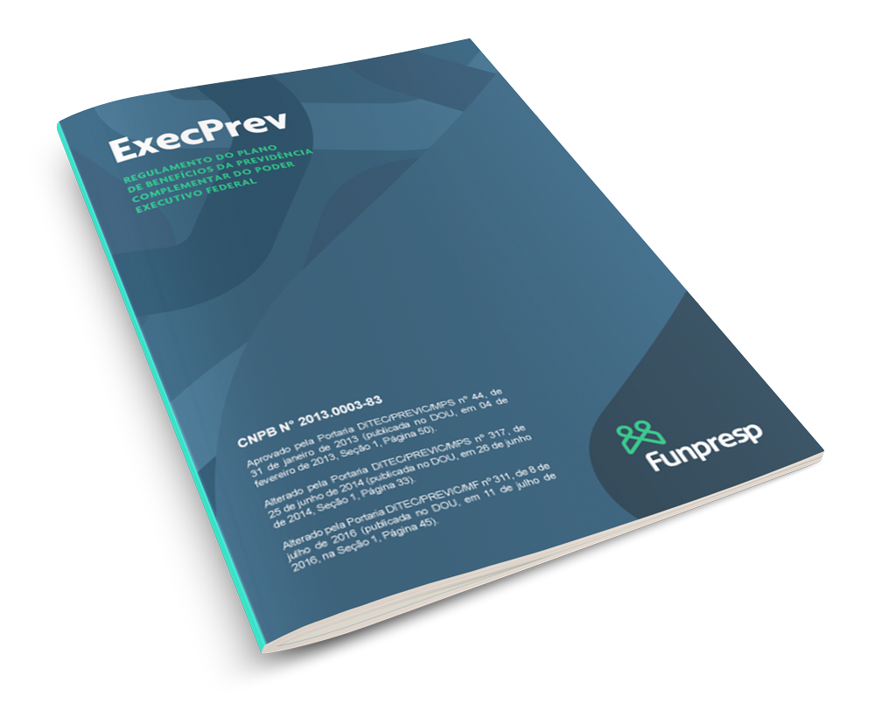
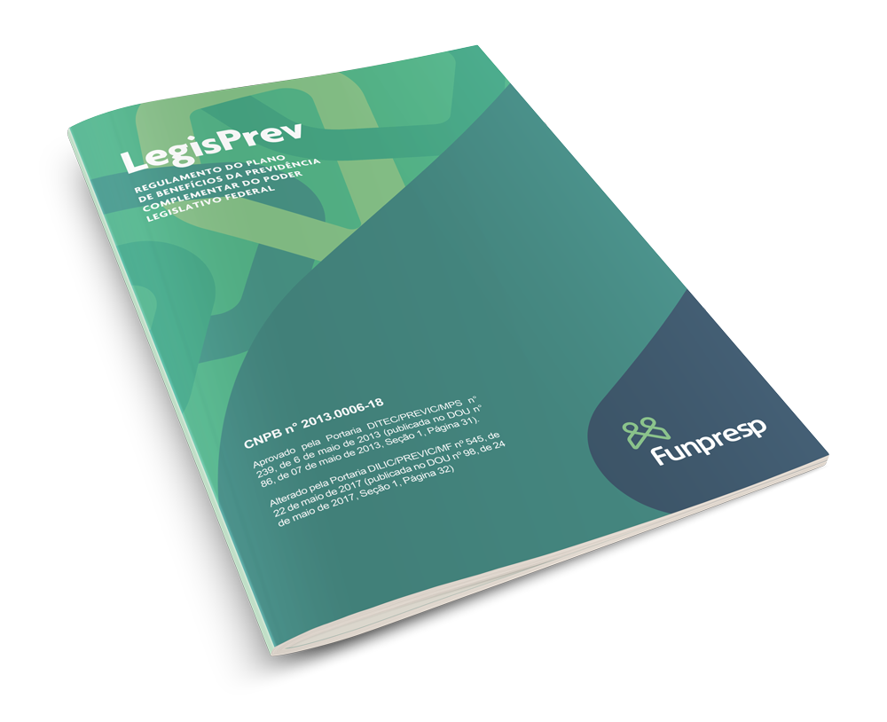
Sumário
2
1. Aspectos Legais e Conceituais
2. Governança
3. Investimentos
4. Plano de Benefícios
5. Migração (Lei nº 13.809, de 21fev2019)
2

Slide 3
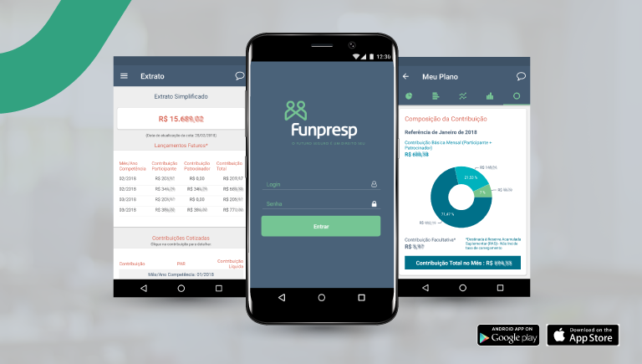




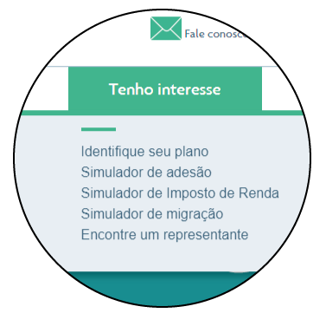
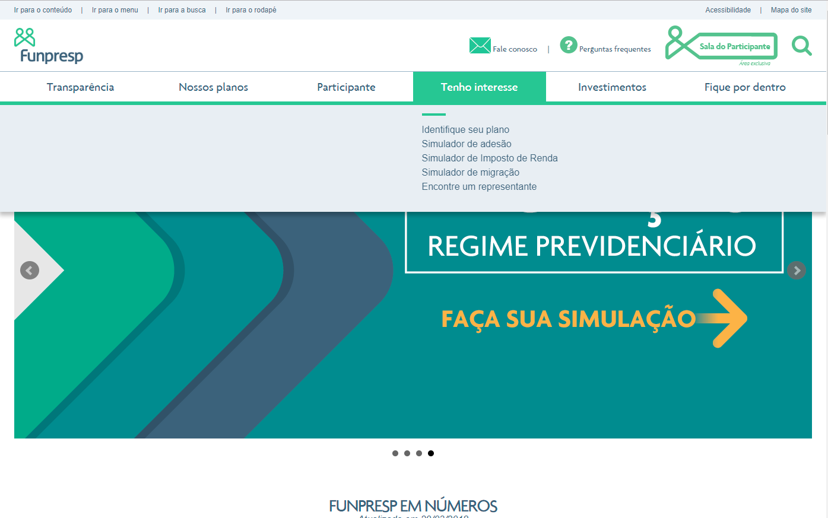
Funpresp para os Participantes
Aplicativo
Funpresp
Relatório Anual de Informações
Curso EAD
a Previdência Complementar do Servidor Público Federal/ESAF
Portal FUNPRESP
3

Slide 4




Por que Aderir ao Plano de Previdência Complementar da Funpresp?
Exclusivo para o servidor público federal
Adesão facultativa
Contribuição Paritária
Menos taxas
(3,0%)
Mais rentabilidade
Gestão compartilhada
Contratação de empréstimo
Conta Individual
(extrato online)
Cobertura de
morte e invalidez
Dedução IR (20,5%)
10% s/Benefícios
Portabilidade
Contribuição Facultativa
ESCALA e EQUILÍBRIO
4
(02out2018)
4
Notes:
4

Slide 5

FUNPRESP EM NÚMEROS (6 anos)
Adesões
Rentabilidade de 96,10%
nos últimos 6 anos vs. 78,06%
74.102
2019
2,16%
Rentabilidade 2018
Funpresp: 10,38%
IPCA + 4%: 7,90%
86%
Adesão Automática
ExecPrev e LegisPrev
ExecPrev
LegisPrev
(186 Patrocinadores; DPU)
(CD; SF; TCU)
R$ 61 milhões
45 mil atendimentos/2018
Recursos Portados + Contribuições facultativas
Nº de Benefícios: 32
(pensões e invalidez)
(R$ 270,24 a R$ 20.735,74)
R$ 67 milhões
300 EFPC/PGBL: Funcef,
Previ-BB, Petros; Bradesco, Itaú
Arrecadação Mensal
ExecPrev e LegisPrev
Patrimônio Financeiro R$ 1,495 Bilhões
98%
(2018: R$ 480 milhões)
Taxa de Adesão em 2018
Taxa de Carregamento (contribuição): 3,0% (2019)
Taxa de Administração (reserva): 0,0%
Taxa s/Contribuição Facultativa: 0,00%
Taxa de Saída/Cancelamento/Portabilidade: 0,00%
Taxa s/Benefícios: 0,00%
12.174 + 593
Servidores Migrados RPPS

Slide 6
1. Aspectos Legais e Conceituais

Slide 7
Aspectos Legais
EC nº 41, de 2003 (plano de CD/Contribuição Definida)
Lei nº 12.618, de 2012 (teto + Funpresp)
Lei nº 13.183, de 2015 (Adesão Automática)
Decreto nº 7.808, de 2012
Lei nº 13.809, de 21fev2019 (reabre pela 3ª vez o prazo de migração até 29março2019)
6. Portarias PREVIC nºs 604/2012 e 45/2014 (Estatuto e Convênio de Adesão)
7. Portarias PREVIC nºs 44/2013; 317/2014; e 311/2016 (Regulamento do Plano)
7
7
Notes:
7

Slide 8

REGIMES DE PREVIDÊNCIA NO BRASIL
Previdência Social
Regime Geral de
Previdência Social
(setor privado, INSS – art. 201)
Regime Próprio de
Previdência Social
(servidores civis – art. 40)
Regime de Previdência
Complementar
(facultativo; Capitalização;
Contrato - art. 202)
MILITARES
Entidades Abertas
Previdência Complementar
PGBL
(CNSP/Susep-ME)
(com fins lucrativos)
Entidades Fechadas
Previdência Complementar
(CNPC/Previc-ME)
(sem fins lucrativos)
(servidores públicos civis)
8
Notes:
15/03/2019
29º Congresso Brasileiro de Fundos de Pensão Discutindo Conceitos: Realidade de um Novo Tempo!
8
8

Slide 9
Aspectos Legais – PEC nº6/2019
Retira a exclusividade de EFPC -> poderá também EAPC c/licitação
Exclui a exigência da “natureza pública”
Obriga Estados/Munícipios a criar o RPC nos próximos 2 anos
Pensão (+ aplicação da Lei nº 13.135/2015: tempo de duração; carência; tempo de casamento/união estável)
Aposentado: valor -> 50% (cota familiar) + 10% p/dependente não reversível sobre proventos de aposentadoria até o teto do INSS + 70% do valor excedente (redução da TR/Taxa de Reposição de 87% para 64%);
Ativo:
Doença do trabalho ou Acidente de trabalho: valor -> 50% (cota familiar) + 10% p/dependente não reversível sobre remuneração do cargo efetivo (redução da TR de 87% para 60%)
Outras hipóteses: valor -> 50% (cota familiar) + 10% p/dependente não reversível sobre proventos de aposentadoria por incapacidade permanente (proporcional ao TC – redução da TR de 87% para 36%)

Slide 10
Aspectos Legais – PEC nº6/2019 (continuação)
6. Aumento da alíquota do PSS/RPPS: de 11% para 22% (progressiva – alíquota efetiva pode chegar a 16,79%)
7. Art.115: “nova previdência” alternativa ao RPPS para novos SPF; capitalização “pura”; “possibilidade” de contribuição do Ente Federativo; gestão por Bancos/Seguradora
8. RPPS – REGRA DE TRANSIÇÃO:
SPF que ingressou até dez/2003: Aposentadoria Integral com 65/62/60 anos (H/M/Professor); ou
SPF que ingressou entre jan/2004 a fev/2013: Aposentadoria proporcional (mínimo 20 anos TC) com 61/56 anos + 35/30(TC)+ 20 (SP) + 5 (carreira), regra de transição de idade (12 anos/H e 14 anos/M) + gatilho após 65/62 anos. Valor: 60% da média aritmética das remunerações corrigidas acrescida de 2 pp/ano;
SPF que ingressou depois da Funpresp (fev/2013): até o teto RGPS (60% média p/20 anos/TC ou 100% para 40 anos/TC)

Slide 11
Fundamentos da Previdência Complementar
Padrão de vida pós aposentadoria, invalidez ou morte
Capitalização
Formação de reservas
Contribuição paritária do empregador (União)
Conta Individualizada
Plano de contribuição definida
Sem fins lucrativos
Renda complementar
Autônoma do RPPS
Ingresso após 2013

Slide 12

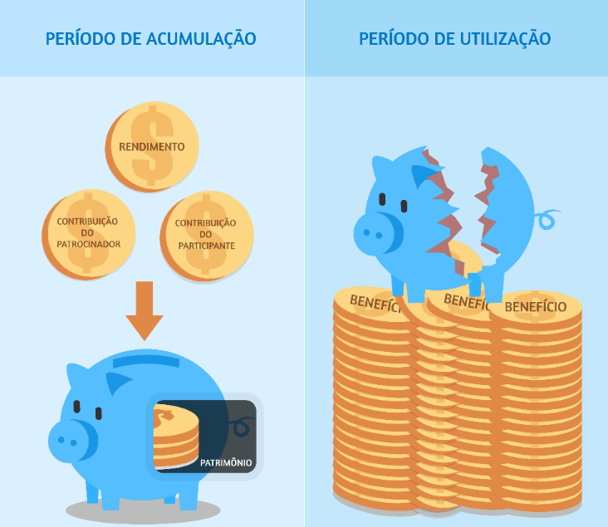
Fundamentos da Previdência Complementar do Servidor
Plano CD/
Contribuição Definida
Benefício de Aposentadoria Programada é função do saldo acumulado
Ingresso após 2013
Saldo do Participante na aposentadoria/Plano CD
Fase Acumulação
Fase Benefício
BD
Conta Coletiva
Benefício previamente definido
CD
Conta Individual (extrato)
mesma Contribuição até o final
RPPS: integralidade; média 80%
Postalis; Petros; Funcef
PGBL; Funpresp
Contribuição pode aumentar
Benefício é função do Tempo de Contribuição e Rentabilidade
Déficit
Não tem déficit e excedente financeiro é para Conta do Participante

Slide 13
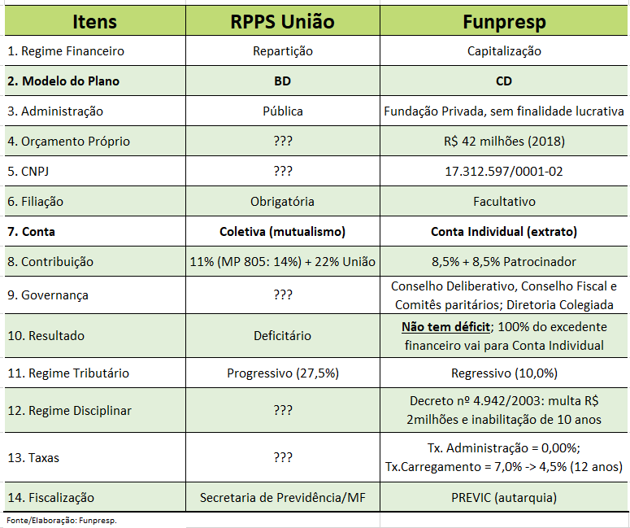
BD/PÚBLICO/RPPS vs. CD/PRIVADO/FUNPRESP
13

Slide 14
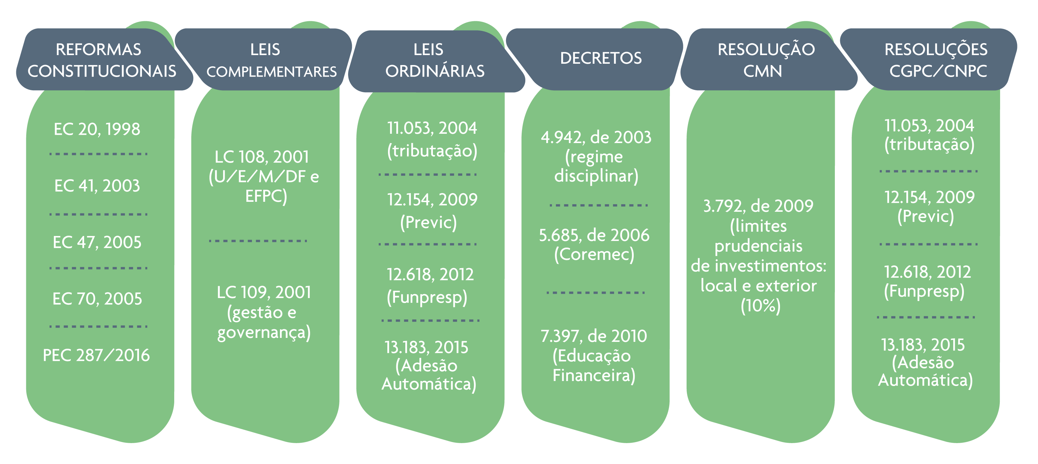
Previdência Complementar no Brasil
Arcabouço Legal
4.661, de 2018
(limites prudenciais de investimentos)
14

Slide 15

Funpresp e Lei nº 8.112/1990
Administra planos de previdência complementar dos servidores públicos federais dos poderes Executivo e Legislativo
Lei nº 8.112/1990
(RJU servidores civis União)
Patrocinador
Participante
Convênio
de Adesão
Termo de Inscrição
Planos de Benefícios
ExecPrev
LegisPrev
186 Patrocinadores
Lei nº 12.618/2012
(Teto RPPS; Funpresp)
Câmara, Senado e TCU
15
15

Slide 16
Aspectos Legais e Conceituais: Pontos de Destaque

Slide 17

2. Governança

Slide 18
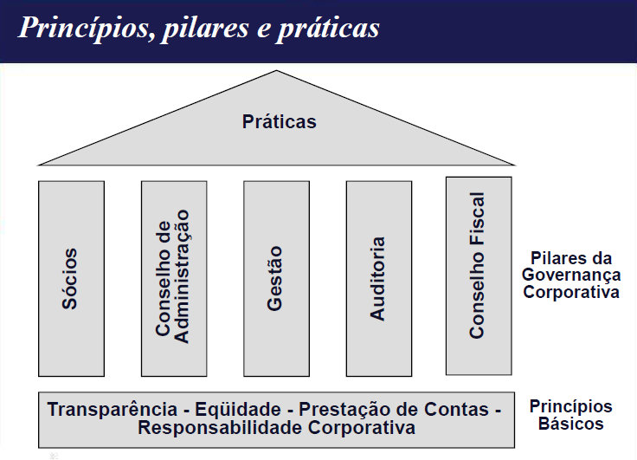
Governança
Participantes
Deliberativo

Slide 19

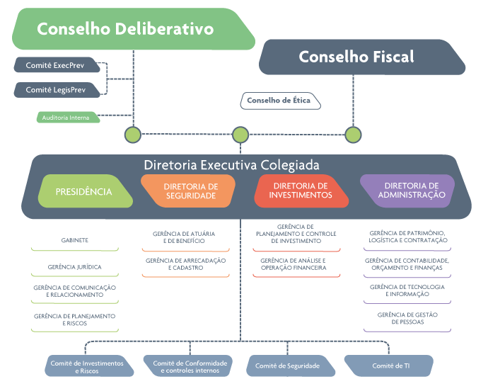



Governança
CNPJ e Orçamento Próprio
Autonomia administrativa-financeira
Fundação de direito privado
Natureza Pública
Órgão da Administração Indireta, vinculada ao MEG
início: 04fev2013
19
18

Slide 20
Instrumentos Estatutários/Gerenciais
Regimento Interno
Regulamento Eleitoral
Política de Alçadas
Código de Ética e de Conduta
Política de Gestão e Segurança da Informação
Política de Relacionamento c/Participantes
Política de Comunicação e Divulgação de Informações
Política de Investimentos
Manual dos Perfis de Investimentos
Orçamento
Demonstrações Contábeis
Plano de Custeio
Demonstrações e Pareceres Atuariais
Relatório Anual de Informações aos Participantes
Relatório de Controles Internos/CF
Regulamento do PGA/Plano de Gestão Administrativa
PROCESSO DECISÓRIO

Slide 21

Fiscalização e Controle
Plano é CD (não tem déficit/superávit)
PREVIC (2014): previsto no rol das 17 ESI (out/2017) –> 2018: Nota 2 na Governança
Regulação: CNPC/MF -> Comitê de Auditoria em 2019
Patrocinador (art. 25 LC 108, de 2001)
MPU (crimes)
CGU (Relatório de Gestão Anual)
TCU (DN nº 154/2016)
Criação da Gerência de Compliance (DE)
Auditoria Interna (CD)
Auditoria Independente
- Demonstrações Contábeis/Financeiras
Auditoria Atuarial Independente (2ª opinião)
CF/Conselho Fiscal
(i) Recomendações
(ii) Resoluções (determinações)
(iii) Relatório semestral de controle interno
21
20

Slide 22
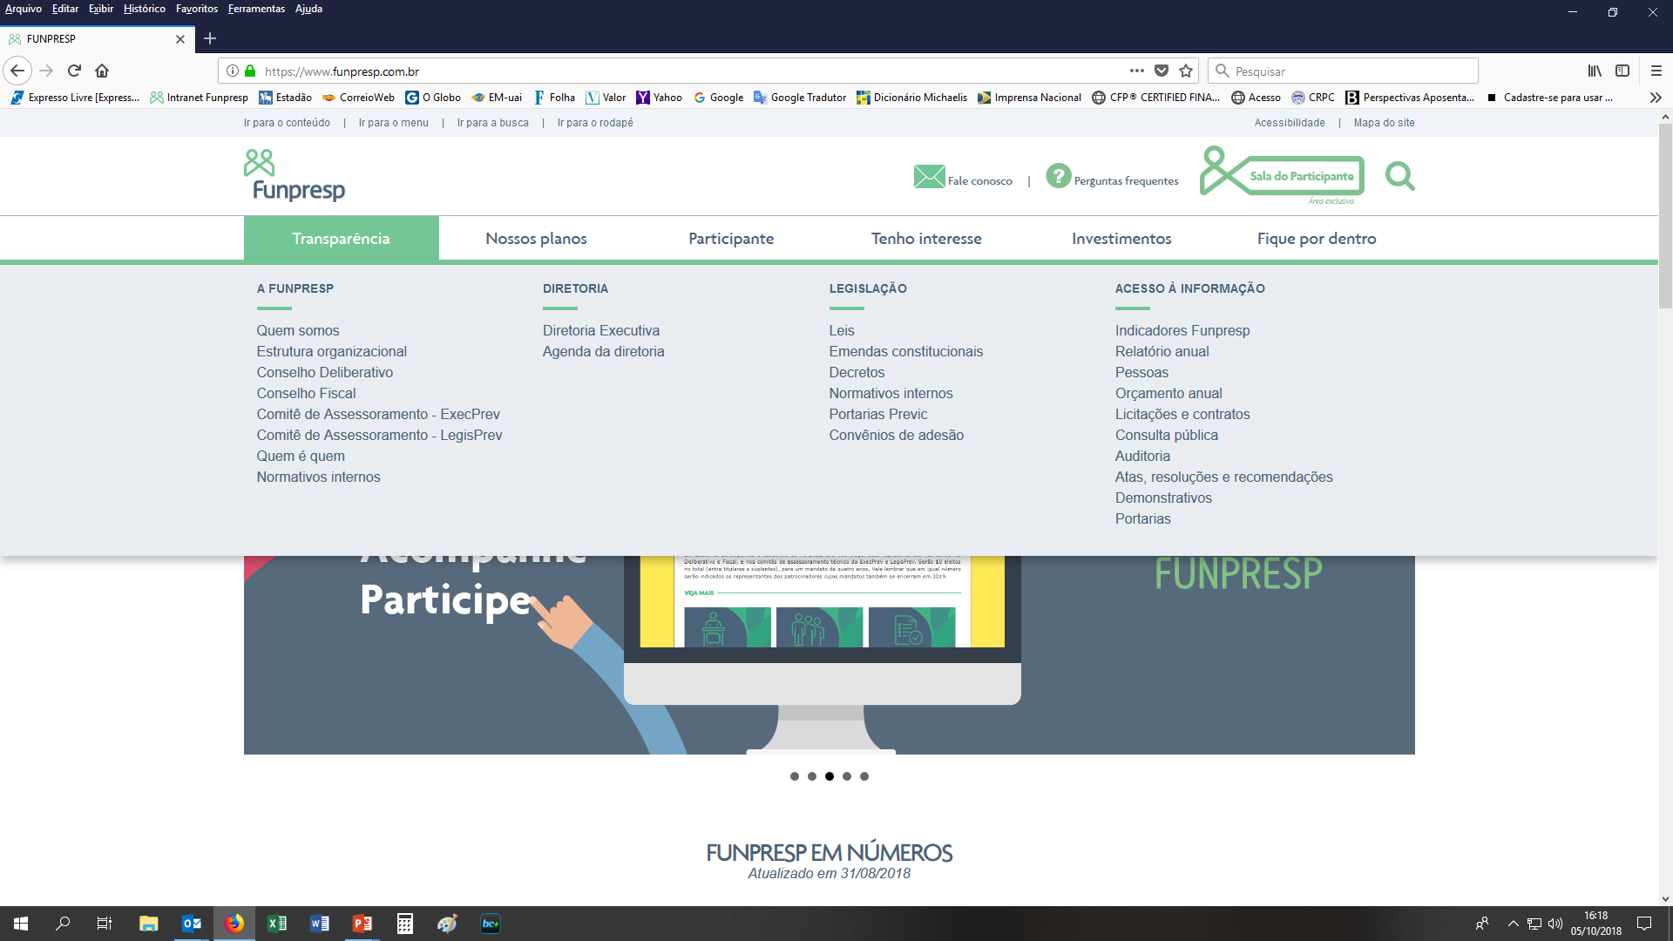
https://www.funpresp.com.br/
93% dos participantes consideram a Funpresp uma instituição respeitada porque há transparência na gestão.

Slide 23
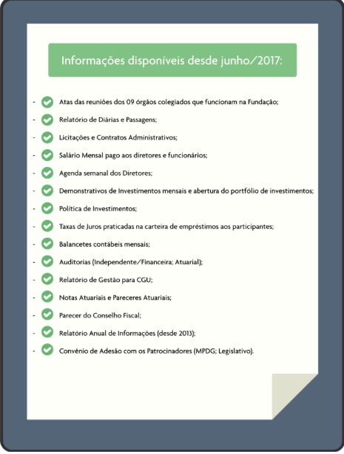
TRANSPARÊNCIA
Publicações - www.funpresp.com.br
Planos de Benefícios
Atos Legais (Regulamento, Estatuto, Convênio)
Plano de Custeio
Nota Técnica e Demonstrativo Atuarial
Auditoria Atuarial
Boletins e Relatórios
Boletim Informativo do Participante
Boletim dos Patrocinadores
Relatório Anual de Informações
Outros
Empréstimo – Entenda como Funciona
Simulador Imposto de Renda
Simulação de Adesão
Sala do Participante
Sala do Patrocinador
Sala da Governança
Extrato do Participante
Acesso à Informação
Atas dos Órgãos Colegiados (Conselhos e DE)
Agenda dos Diretores
Indicadores Funpresp
Demonstrativos Contábeis
Orçamento Anual
Auditoria Independente
Remuneração dos Diretores / Quadro de pessoal
Gastos com Diárias e Passagens
Plano de Cargos e Salários
Acordo Coletivo de Trabalho
Consultas Públicas
Licitações e Contratos
Atos Administrativos – Portarias, Editais
Investimentos
Políticas/Demonstrativos de Investimentos
Relatório dos Ativos Financeiros (Custódia)

Slide 24

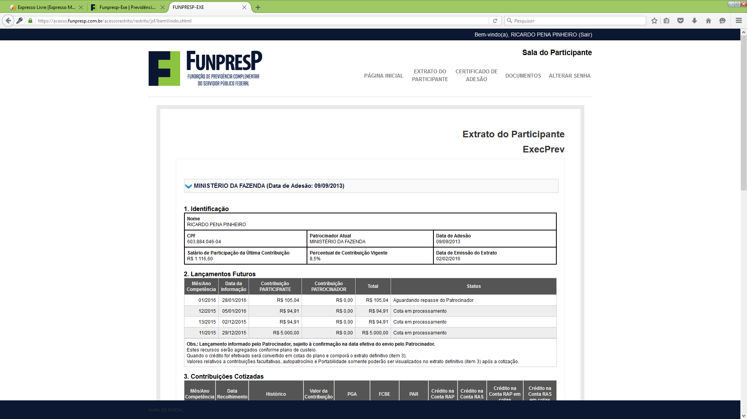
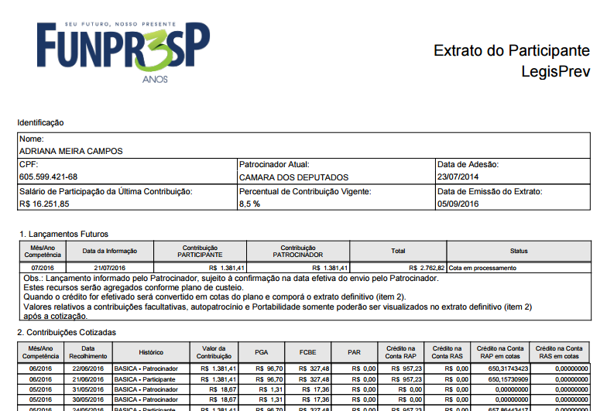
EXTRATO DO PARTICIPANTE
www.funpresp.com.br
92

Slide 25
Governança: Pontos de Destaque

Slide 26
3. Investimentos

Slide 27

FILOSOFIA DE INVESTIMENTOS
“A Funpresp-Exe, por meio de práticas que garantam o seu dever fiduciário (Agir; Diligente; Lealdade; Informar; e Evitar conflito de Interesses) em relação aos participantes, assistidos e patrocinadores, observa a modalidade do Plano CD/Contribuição Definia, suas especificidades e as características de suas obrigações.
O objetivo é a manutenção do equilíbrio temporal entre os respectivos ativos (direitos) e passivos (obrigações) por meio da obediência aos princípios da segurança, da rentabilidade, da solvência, da liquidez e da transparência.”
(Política de Investimentos, ExecPrev 2019-2023)
25

Slide 28








Estrutura de investimentos
Plano ExecPrev
Plano LegisPrev
Sistema de Cotas
Carteira terceirizada – 31%
Fundos de Investimento Multimercado (exclusivo)
Carteira Própria – 69%
Títulos Públicos Federais (marcado até o vencimento)
PERFORMANCE + PRESERVAÇÃO
28
28

Slide 29
PROCESSO DECISÓRIO DE INVESTIMENTOS
Princípios
Diretrizes
Limites
Política de Investimentos (Conselho Deliberativo)
Estratégia
(Comitê de Investimentos - RECOMENDAÇÃO)
Execução
(DIRIN – Gerência de Operações)
Monitoramento e Controle
(DIRIN – Gerência de Controle)
Macroalocação
Conformidade
Riscos
Análise
Operação
Registro
Monitoramento
Verificação dos Riscos
Custódia
27

Slide 30
PROCESSO DECISÓRIO DE INVESTIMENTOS
(GESTÃO & GOVERNANÇA)
REQUISITOS
Observância aos limites 4661CMN
Cenário Macroeconômico
POLÍTICA DE INVESTIMENTOS E ALÇADAS DE DECISÃO
Participação dos Comitês
Política de Alçadas
ANÁLISE DE RISCOS
Rating como suporte
Riscos: mercado; liquidez; crédito; operacional
Documentação (Nota Técnica)
Avaliação de Conflitos de Interesses
Segregação de Funções
ALM
Avaliação ex-ante
Risco de Imagem
OPERAÇÃO
Mesa c/gravação
Seleção dos ativos financeiros
Plataforma eletrônica
Rastreável
Gestão do Portfólio
Túnel da ANBIMA
MONITORAMENTO E CONTROLE
Acompanhamento Diário das Operações
Custódia
Relatório dos Ativos Financeiros (site)
Controle pelo CF
Capacitação/ Qualificação
Perfil Demográfico dos Planos de Benefícios
Divulgação da PI (prospectos)
Aprovação do CD
28

Slide 31
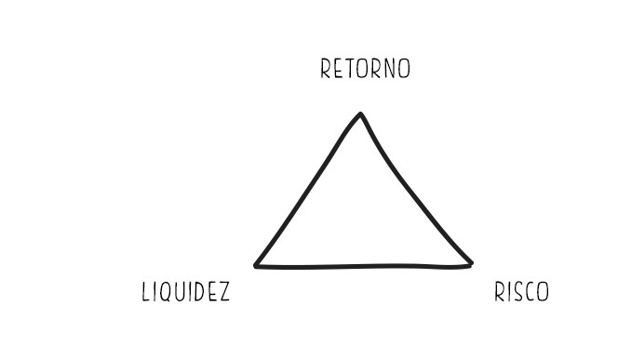
Limites de Aplicação dos Investimentos
Resolução CMN nº 4.661, de 2018
Segmentos de Aplicação
Renda Fixa
Limites de Investimentos
Operações c/Participantes
Estruturados
Alocação por Segmento
Alocação por Emissor
Renda Variável
Renda Variável
Imobiliário
Concentração por Investimento
Concentração
por Emissor
Investimento no Exterior
Imóveis
31

Slide 32
PORTFÓLIO: 96% em TPF
Alocação
Posição: 22/02/2019

Slide 33

Empréstimos aos Participantes
A partir 1º ago2017 - Com critérios garantidores, diversificadores e remuneradores.
12 contribuições mensais
Reserva mínima de
R$ 7 mil
Valor Empréstimo:
4 x remuneração (limitado à reserva de poupança do participante)
Consignado em folha de pagamento
Taxa de Juros/Prazo
Participante Elegível
+2.000 Consultas
683 contratos
R$ 9,572 milhões
Carteira (CMN 4.661/2018): 15% > R$ 110 milhões

Slide 34
Rentabilidade
Posição: 22/02/2019
Mês | Mensal |  |  |  |  | Acumulado no Ano
 | % IPCA¹ | IPCA + 4% a.a¹ | Preservação | Performance | Consolidada | % IPCA¹ | IPCA + 4% a.a¹ | Preservação² | Performance² | Consolidada²
2015 | - | - | - | - | - | 10,67% | 15,10% | 7,11% | 7,84% | 12,06%
2016 | - | - | - | - | - | 6,29% | 10,55% | 13,51% | 24,40% | 17,12%
2017 | - | - | - | - | - | 2,95% | 7,07% | 9,44% | 14,00% | 10,82%
2018 | - | - | - | - | - | 3,75% | 7,90% | 9,83% | 12,09% | 10,38%
Jan/19 | 0,32% | 0,65% | 0,74% | 4,49% | 1,69% | 0,32% | 0,65% | 0,74% | 4,49% | 1,69%
Fev/19 | 0,27% | 0,50% | 0,53% | 0,31% | 0,45% | 0,59% | 1,16% | 1,27% | 4,81% | 2,16%
Projeção do IPCA para Fevereiro: 0,34% Rentabilidade calculada por cota gerencial, até 22/02//2019.
 | Acumulado (Desde o Início)¹ |  |  |  |  | Acumulado 12 meses
Período | IPCA + 4% a.a² | Exec-Prev | Legis-Prev | Carteira Consolidada |  | IPCA + 4% a.a² | Exec-Prev | Legis-Prev | Carteira Consolidada
2013 | 8,22% | 6,92% | 5,15% | 6,89% |  | - | - | - | -
2014 | 19,76% | 19,06% | 17,07% | 19,09% |  | 10,66% | 11,35% | 11,34% | 11,41%
2015 | 37,83% | 36,22% | 34,10% | 33,45% |  | 15,10% | 14,41% | 14,55% | 12,06%
2016 | 52,37% | 57,04% | 57,15% | 56,30% |  | 10,55% | 15,28% | 17,19% | 17,12%
2017 | 63,14% | 73,70% | 74,13% | 73,21% |  | 7,07% | 10,61% | 10,81% | 10,82%
2018 | 76,02% | 91,88% | 91,83% | 91,17% |  | 7,90% | 10,46% | 10,16% | 10,38%
Jan/19 | 77,17% | 95,18% | 94,93% |  | 94,41% | 7,93% | 10,39% | 9,98% | 10,26%
Fev/19 | 78,06% | 96,10% | 95,86% |  | 95,30% | 7,92% | 10,37% | 9,96% | 10,15%
1. Início do Exec-Prev: Fev/2013; Início do Legis-Prev: Maio/2013 2. Projeção do IPCA para Fevereiro: 0,34% 3. Rentabilidade calculada por cota gerencial, até 22/02/2019.
Fonte: Custódia Centralizada Funpresp
Elaboração: GECOP/DIRIN/FUNPRESP
Notes:
FONTES
Tabela 1
- 03.Controle_Carteiras_de_INVESTIMENTO (aba Tabelas_Consolidadas)
Disponível em L:\GECOP\Acompanhamento da Carteira Funpresp
Tabela 2
- Rentabilidade dos Planos – Consolidado Gerencial GECOP (aba única)
Disponível em: L:\GECOP\Acompanhamentos dos Planos\Rentabilidade dos Planos

Slide 35
Rentabilidade da Carteira Terceirizada
(Fundos de Investimento)
Posição: 22/02/2019
Tx. administração (média): 0,12% a.a.
Mês | Mensal
 | Bench FIMM | BB | Caixa | Santander | Western | CDI | FL Santander³ | FL Safra⁴
2015 | -2,08% | -0,63% | -0,69% | -0,48% | 4,19% | - | -
2016 | 26,62% | 23,41% | 23,70% | 27,06% | 24,19% | - | -
2017 | 15,13% | 14,81% | 14,31% | 14,10% | 13,67% | 6,60% | 6,55%
2018 | 12,92% | 11,96% | 9,60% | 11,65% | 13,41% | 6,42% | 6,21% | 1,44%
Jan/19 | 4,05% | 4,35% | 4,78% | 4,35% | 4,61% | 0,54% | 0,52% | 0,53%
Fev/19 | 0,41% | 0,41% | 0,39% | 0,17% | 0,31% | 0,39% | 0,38% | 0,38%
2019¹ | 4,47% | 4,77% | 5,18% | 4,52% | 4,93% | 0,94% | 0,91% | 0,91%
Desde o Início² | 68,38% | 65,15% | 61,89% | 68,36% | 75,02% | 14,51% | 14,20% | 2,37%
1.Rentabilidade calculada com base na cota informada pelo custodiante, até 22/02/2019. 2. Acumulado a partir de 01/07/2015. 3. FL SANTAND primeira aplicação em 04/04/2017. / 4. FL SAFRA primeira aplicação em 02/10/2018.
Índices Referência¹ |  |  |  | Fundos de Investimento¹
Bench | IPCA+4%a.a. | CDI |  | BB | Caixa | Itaú | Santander | Western | FL SANT | FL SAFRA
68,38% | 37,30% | 43,96% |  | 65,15% | 61,89% | - | 68,36% | 75,02% | 42,85% | 42,94%
Ranking trimestral² |  |  |  | (3) | (4) | - | (1) | (2)
1- Rentabilidade acumulada dos FIMM, Fundo de Liquidez e de Índices Referência desde a primeira aplicação (01/07/2015)
2- Ranking de Desempenho Trimestral dos Fundos Multimercado, usado para definir os fundos nos quais serão realizados resgate
Patrimônio Líquido (R$ mil) |  |  |  | BB | Caixa | Itaú | Santander | Western | FL SANT | FLSAFRA
 |  |  |  | 127.091,47 | 71.551,47 | - | 124.006,30 | 135.297,90 | 125.221,26 | 124.176,89
IPCA+4%a.a. | Carteira Preservação | Carteira Performance | Consolidada
37,30% | 47,92% | 66,60% | 52,01%
Patrimônio Líquido (R$ mil) | 1.037.599,45 | 457.947,14 | 1.495.546,59
Fonte: Custódia Centralizada Funpresp
Elaboração: GECOP/DIRIN/FUNPRESP

Slide 36
Controle dos riscos - Investimentos
Posição: 22/02/2019

Slide 37
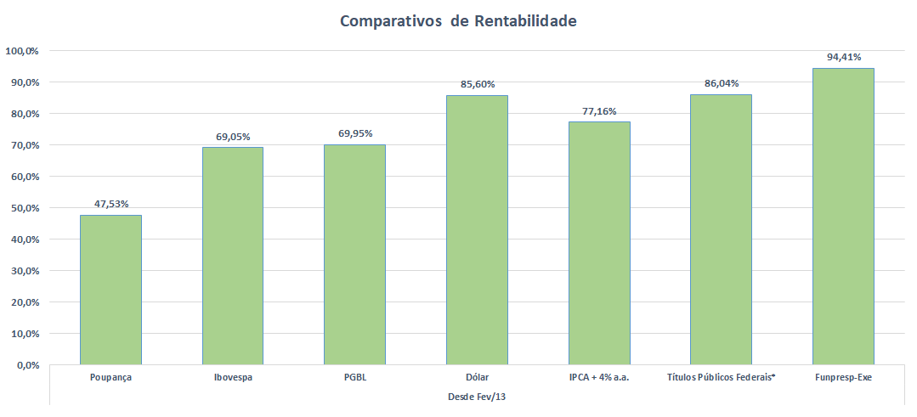
Investimentos – Comparação
Funpresp vs. Outros
Posição: 22/02/2019 – até jan/2019 (consolidada)

Slide 38




Transparência nos Investimentos
Aplicação de Recursos
Gestão Financeira
Segurança
Princípios: retorno, segurança, liquidez, solvência e transparência
Qualificação e certificação na seleção de Dirigentes e Gestores
Gestão de Ativos e Passivos (ALM)
Política de Investimentos
Gestão de Riscos
PARTICIPANTE poderá escolher o PERFIL DE INVESTIMENTOS
Carteira própria e/ou terceirizada
Diretrizes e Limites prudenciais estabelecidos pelo CMN4661
Limite por IF: até 20% dos recursos
Contratação por Licitação com prazo máximo de 5 anos
Administradores externos: solidez, porte, experiência e custos
Governança: Paritária; Plano é CD (não tem déficit)
Gestão: Fundação Privada
REGIME DISCIPLINAR (Decreto nº 4.942/2003: INABILITAÇÃO, MULTA)
Prestação de Contas: Política de Investimentos; Auditoria Atuarial; Balancetes Contábeis (mensal); Auditoria Demonstr. Financeiras
Transparência: Relatório Anual; extrato on-line; Informações mensais à PREVIC
Fiscalização: PREVIC (2014); Regulação: CNPC/MF; Patrocinador; MPU (crimes); CGU (Relatório de Gestão Anual); TCU (DN nº 154/2016); Gerência de Compliance (DE); Auditoria Interna (CD); Auditoria Independente; CF (relatório de controle interno).
38
38
Notes:
38

Slide 39
Investimentos: Pontos de Destaque

Slide 40
4. Plano de Benefícios

Slide 41
Quem pode ser Participante da FUNPRESP ? (servidor público federal, concursado, na ativa)
Ingressou antes de 04 fevereiro 2013
(406 mil servidores “antigos”)
RPC – Poder Executivo
RPPS – União
Ingressou após de 04 fevereiro 2013
(171 mil novos servidores)
(167 mil servidores)
Aposentadoria limitada
ao teto do INSS
(R$ 5.839,45)
(239 mil servidores)
Aposentadoria Integral (até 2003) – última remuneração (antes EC 20/1998 e EC 41/2013)
Aposentadoria proporcional (a partir 2004) – 80% média das maiores remunerações
Servidores oriundos dos Estados, Municípios e DF (Benefício Especial)
CAPÍTULO I
DO PLANO DE BENEFÍCIOS
Art. 1º. O presente Regulamento tem por finalidade dispor sobre o plano de benefícios previdenciários... ..., ...destinado aos servidores públicos titulares de cargo efetivo do Poder Executivo Federal e seus respectivos beneficiários.
MIGRAÇÃO RPPS -> RPC
Ativo Alternativo
Ativo Alternativo
Ativo Normal
41

Slide 42
Participantes da Funpresp - CLASSIFICAÇÃO
Os participantes do plano são classificados em:
Participante
Ativo Normal
Esteja submetido ao teto do RGPS;
Possua base de contribuição > ao teto; e
Contribuição Paritária do Patrocinador.
Participante
Ativo Alternativo
(mantém RPPS; igual PGBL)
Possua base de contribuição = ou < ao teto; ou
Não esteja submetido ao teto do RGPS.
Base de contribuição = Vencimento do servidor no cargo efetivo + vantagens pecuniárias permanentes + DAS.
42

Slide 43


Participantes Ativo Normal - CONTRIBUIÇÃO
Contribuição Básica: 8,5%, 8,0% ou 7,5% do Salário Participação (SP)
Contribuição Básica
(paridade do Patrocinador)
8,5% + 8,5% = 17,0%
(participante) (patrocinador) ( 100% )
Seguradora
RAP
75,06%
FCBE
17,94%
PGA
...3,0%
PAR
(opcional)
Seguradora
Reserva Acumulada pelo Participante
Fundo de Cobertura de Benefícios Extraordinários
Despesas Administrativas
(taxa de carregamento)
7,0% -> 3,0% (9 anos)
43

Slide 44
Participante Ativo Alternativo - CONTRIBUIÇÃO
R$ 1.402,80 (SP) * 7,5% = R$ 105,21
Seguradora
Contribuição Mínima
R$ 105,21
8,5% = 100%
(participante)
Sem contrapartida da União
RAS
93%...97%
PGA
7%...3%
PAR
(opcional)
Seguradora
Alíquotas de contribuição
7,5%
8,0%
8,5%
Dedução Fiscal sobre os valores das contribuições
(até 20,5% (8,5% + 12%) mensalmente – lei 13.043, de 2014)
Reserva Acumulada Suplementar
Despesas Administrativas
(taxa de carregamento)
Invalidez e/ou
Morte
Pode fazer Consignado
Após Aposentadoria Voluntária, Compulsória ou por Invalidez no RPPS, o participante receberá o Benefício Suplementar, calculado sobre o saldo da RAS.
Substitui um Plano Privado (PGBL)
 | SEGURO | Capital: R$ 100 mil
Idade | Invalidez (R$) | Pensão p/Morte (R$) | Prêmio Total (R$)
30 | 9,24 | 10,15 | 19,39
35 | 10,40 | 12,74 | 23,14
40 | 12,89 | 18,63 | 31,52
45 | 17,94 | 33,32 | 51,26
50 | 27,85 | 56,35 | 84,20
Pode portar do PGBL para Funpresp
Contribuição Facultativa sem taxa
44
Contratar Seguro de Vida (dedutível IR)

Slide 45
BENEFÍCIOS PREVIDENCIÁRIOS: Aposentadorias/Pensão (7) + Institutos (4)
Benefício Mínimo:
R$ 270,44 ou Pagamento Único.
Aposentadoria Normal
Aposentadoria Especial
Benefício de Sobrevivência
Aposentadoria por Invalidez
Ativo Normal
Pensão por Morte (2)
(ativo e assistido)
60
80
IDADE
Renda Certa (AN)
Renda Vitalícia (BSA)
Ativo Alternativo
Benefício Suplementar
(sem contrapartida do Patrocinador)
Contribuições Alternativas
Portabilidades
45
Contribuições Facultativas

Slide 46
Benefício Previdenciário
Participante Ativo Normal
Concessão (resgate 25%)
Expectativa Média de Vida
Adesão
... 120+
Período de Acumulação
Aposentadoria/Pensão
Benefício de Sobrevivência
(vitalício - 80%)
Renda Vitalícia (BSA)
Invalidez
Morte
RAP
FCBE (obrigatório)
Benefício Previdenciário: Renda Certa + Renda Vitalícia
46

Slide 47
Benefício Previdenciário
Participante Ativo Alternativo
5 anos ou expectativa média de vida
Concessão (resgate 25%)
Adesão
Período de Acumulação
Aposentadoria/Pensão
(renda certa)
Invalidez
Morte
RAP
PAR
(facultativa)
Benefício Previdenciário: Renda Certa
47
Notes:
47

Slide 48
Benefícios Previdenciários
Aposentadoria por Invalidez (independe de saldo)
$$[Média\left(BC80\%\right)−(RPPS+BE)]×\frac{\%MC}{8,5\%}$$
[𝑀é𝑑𝑖𝑎(𝐵𝐶80%)−(𝑅𝑃𝑃𝑆+𝐵𝐸)]×(%𝑀𝐶)/(8,5%)
Pensão por Morte de Ativo (independe de saldo)
$[Média\left(BC80\%\right)−(RPPS+BE)]×\frac{\%MC}{8,5\%}×$70%
[𝑀é𝑑𝑖𝑎(𝐵𝐶80%)−(𝑅𝑃𝑃𝑆+𝐵𝐸)]×(%𝑀𝐶)/(8,5%)×70%
Pensão por Morte de Assistido (independe de saldo)
$$\frac{RAS+PAR}{Fator (Exp, i\%)}$$
(𝑅𝐴𝑆+𝑃𝐴𝑅)/(𝐹𝑎𝑡𝑜𝑟 (𝐸𝑥𝑝, 𝑖%))
Aposentadoria Normal/Especial
$$\frac{RAP+AEAN}{Fator (Exp, i\%)}$$
(𝑅𝐴𝑃+𝐴𝐸𝐴𝑁)/(𝐹𝑎𝑡𝑜𝑟 (𝐸𝑥𝑝, 𝑖%))
Benefício suplementar
70% x Benefício do Assistido
Ativo Normal
Ativo Normal
Ativo Normal
Ativo Normal
Ativo Normal ou Alternativo

Slide 49
Pensão por Morte
Lei 8.112/90 - RPPS
Pensão por morte vitalícia
Independente do tempo de casamento e de contribuição
Lei 13.135/15 RPPS
Pensão por morte temporária
tempo casamento: 24 m
tempo contribuição: 18 m
Temporária a depender da idade do cônjuge
Independente da idade do cônjuge
Funpresp
Pensão por morte vitalícia
Concessão vinculada ao RPPS
Manutenção da pensão desvinculada ao RPPS
Temporária por 4 meses se não atingir os requisitos
PEC 6/2019 - RPPS: 50% (cota familiar) + 10% p/dependente não reversível
TR-Taxa Reposição/Pensão: 87% (hoje) -> 36% (após aprovação da PEC)

Slide 50





Benefício por Sobrevivência
Tábua de vida
RP – 2000 geracional
Expectativa de Vida
Idade
60
82
... 120+
Acumulação
Renda Certa (AN)
Renda Vitalícia (BSA)
Concedido ao Assistido, em situação de:
FCBE
Renda vitalícia, baseada em parcela do FCBE, com valor inicial equivalente a 80% (oitenta por cento) da última prestação mensal percebida pelo Assistido relativa à respectiva Aposentadoria ou Pensão por Morte do Participante Assistido.
Aposentadoria Normal
Aposentadoria por Invalidez
Renda Vitalícia
80% do último benefício
Aposentadoria Especial
Pensão por Morte do Participante
Corrigido anualmente pelo IPCA/IBGE
50
Notes:
50

Slide 51

Institutos (Quando Cessa o Vínculo Funcional c/Órgão Público)
Manter -se no Plano da Funpresp
Benefício Proporcional Diferido (BPD)
Autopatrocínio
Cessar a Contribuição
Opção por receber o benefício após aposentadoria pelo RGPS ou RPPS
Valor proporcional ao período de contribuição
Manter a Contribuição
Opção por receber o benefício após aposentadoria pelo RGPS ou RPPS
Direito ao FCBE
Retirar -se do Plano da Funpresp
Portabilidade
Resgate
Tempo de Filiação ao Plano (anos)
RAP/CPATR (%)
Opção pelo saque da Conta de Aposentadoria: 100% Conta Participante (RAP/RAS) + X% Conta Patrocinador (RAP)
Recebimento em parcela única ou em até 12 parcelas mensais e consecutivas.
A partir de 24 anos
A partir de 21 anos
A partir de 18 anos
A partir de 15 anos
A partir de 12 anos
A partir de 9 anos
A partir de 6 anos
A partir de 3 anos
Até 3 anos
70%
60%
50%
40%
35%
25%
15%
5%
0%
Opção por transferir os recursos para outro plano previdenciário de EAPC/EFPC
100% da RAP (Contribuições do Participante + do Patrocinador)

Slide 52



CUSTO DE ADMINISTRAÇÃO: FUNPRESP x Bancos/PGBL
Taxa de carregamento
Taxa de administração
Aplicação sobre a contribuição mensal
Aplicação sobre o patrimônio acumulado

Slide 53




CUSTO DE ADMINISTRAÇÃO: FUNPRESP x Bancos/PGBL

Slide 54
Custo de Administração na FUNPRESP
Taxa de Carregamento FUNPRESP-EXE
Taxa de Administração é 0,00%a.a
* Ainda precisa ser auditado e aprovado por outros colegiados da Fundação (Conselho Deliberativo).
TAXA DE CARREGAMENTO DECRESCENTE => 0,14%a.a DE TAXA DE ADMINISTRAÇÃO

Slide 55
CUSTO DE ADMINISTRAÇÃO: FUNPRESP x Bancos/PGBL
420 meses de contribuição
Contribuição mensal em torno de R$ 2.500,00
Funpresp: carregamento de 7% e 0% de administração
EAPC: carregamento de 0% e 1% de administração
Rentabilidade real de 4% ao ano
Reserva Acumulada
Valor do Benefício
Esforço Contributivo
R$ 2,2 milhões
R$ 1,4 milhão
Diferença – Comparação Funpresp vs. PGBL/Bancos
Reserva Acumulada : 57% a mais na Funpresp
2. Benefício: 60% maior na Funpresp

Slide 56
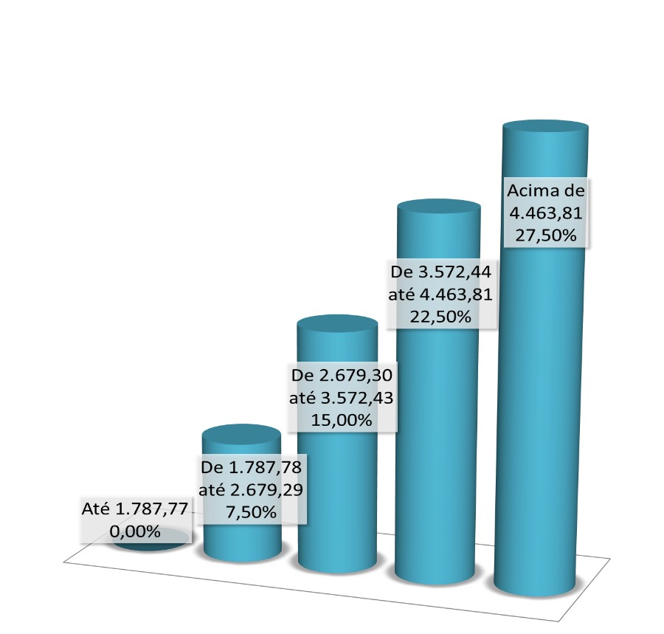

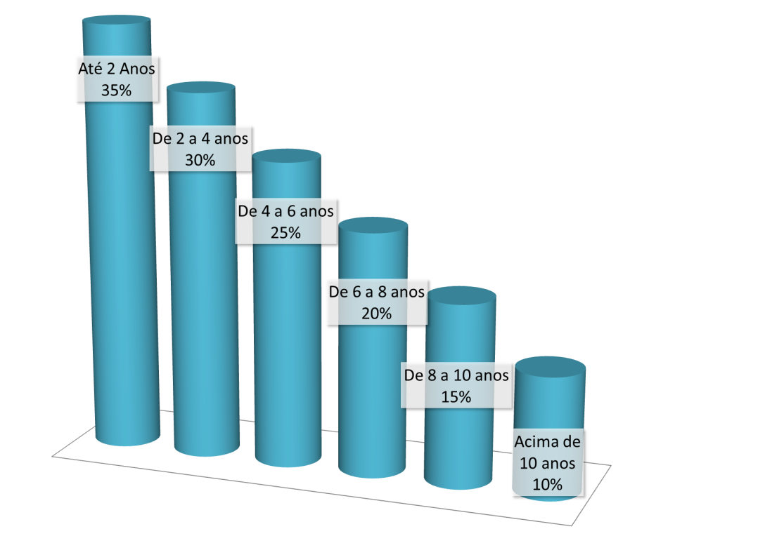


Tributação s/Previdência Complementar
Durante a Contribuição
Durante o Recebimento do Benefício
Dedução de até 20,5% (8,5% + 12%) dos Rendimentos Tributáveis
(lei nº 13.043, de 13/nov/2014)
Opção efetuada na adesão
Dedução aplicada ao cálculo dos rendimentos tributáveis do servidor, mensalmente, conforme o valor da contribuição.
Regime Progressivo
Alíquota crescente, conforme o valor do rendimento
Contribuição Facultativa
O Participante pode efetuar contribuições facultativas para utilizar todo o limite de 12% da renda tributável e efetuar o ajuste na Declaração Anual do IRPF.
Regime Regressivo
Alíquota decrescente, conforme o tempo de contribuição
Benefício Fiscal
56

Slide 57
Plano de Benefícios: Pontos de Destaque

Slide 58

5. Migração
“...a migração é uma decisão individual, de caráter irrevogável e irretratável.” (https://www.funpresp.com.br/migracao-do-rpps-para-o-rpc/migracao-do-rpps-para-o-rpc)
PRAZO FINAL: 29/MARÇO/2019

Slide 59
Aspectos Legais
PEC 6/2019: segurança jurídica
Emenda Constitucional nº 41/2003 (§ 16 do artigo 40)
Lei nº 12.618, de 2012 (artigo 3º - até 03/fev/2015)
Lei nº 13.328, de 29/jul/2016 (reabriu prazo 2 anos para migração – até 29/jul/2018)
Lei nº 13.809, de 21/fev/2019 (reabre pela 3ª vez o prazo de migração até 29/mar/2019)
59
Notes:
59

Slide 60
Migração – Variáveis de Decisão
Migração
Tempo
para Aposentadoria
Cálculo Benefício RPPS
Tempo RGPS
Tempo RPPS
Capitalização Funpresp
Contribuição RPPS
11% -> 16,79%
Contribuição PSS s/ Provento RPPS
Tributação
Reformas
Governança
Benefícios não programados

Slide 61
Migração no RPPS
Migração de regime
Ingresso até 2003
Ingresso entre 2003 e 2013
Ingresso após 2013
Renda Vitalícia (BSA)
Integralidade
(Último salário)
Média dos últimos salários
Média dos últimos salários, com limitação do teto
Valor da
Aposentadoria
R$
Contribuição de 11% (agora 16,79%) do salário
Contribuição limitada a 11% (agora 14%) do teto

Slide 62

Efeitos da Mudança de Regime Previdenciário
RPPS
Remuneração: R$ 24.000,00
Contribuição: 16,79% de 24.000,00 = R$ 4.029,60
RPC
Remuneração: R$ 24.000,00
Contribuição: 14% de 5.839,45= R$ 817,52
Opção
Irrevogável
Irretratável
62

Slide 63
Efeitos da Mudança do Regime Previdenciário (cont.)
É importante ressaltar que a aplicação do RPC não altera os fundamentos para concessão de aposentadoria ao servidor, quais sejam:
REGRA GERAL (Art. 40 da CF c/ redação da EC 41/03)
REGRA DIREITO ADQUIRIDO (Art. 3º da EC 41/03)
REGRAS TRANSIÇÃO (Art. 2º da EC 41/03, Art. 6º da EC 41/03, Art. 3º da EC 47/05 e Art. 1º da EC 70/12)
PEC nº 6, de 2019
Isso significa que permanecem vigentes as regras constitucionais e legais (art. 40 da CF, EC nº 41/03, EC nº 47/05, EC nº 70/12 e Lei nº 10.887/04), agora acrescidas das regras do RPC (Lei nº 12.618/2012) no que tange à limitação do valor dos proventos e pensões, para os servidores submetidos ao teto do RGPS.
63

Slide 64
Efeitos da Mudança do Regime Previdenciário (cont.)
Assim, o servidor que realizar a migração para o RPC, ao se sujeitar ao teto do RGPS, será aposentado da seguinte forma:
Regra de concessão: regras constitucionais/legais vigentes, conforme a situação específica.
Cálculo dos Proventos: última remuneração OU média aritmética (integral ou proporcional, conforme a regra de concessão) com reajuste = RGPS OU teto do RGPS.
Limitação ao teto do RGPS: Aplicação do limite dos benefícios pagos pelo RGPS. A União não pagará proventos de aposentadoria acima desse limite.
Benefício Especial: Pago pela União.
Pensão: A União pagará até o limite do teto do RGPS.
MUDANÇA DO REGIME PREVIDENCIÁRIO (o que vai receber):
Proventos de aposentadoria/pensão (teto do RGPS): custeado pelo RPPS
2. Benefício especial – custeado pela União
3. Aposentadoria/Pensão – custeada pela Reserva acumulada na Funpresp-Exe (Facultativo - caso tenha aderido ao Fundo)
64

Slide 65
Benefício Especial – Fórmula de Cálculo
$$BENEFÍCIO ESPECIAL/BE=\left[MEDIA−TETO_INSS\right] × \frac{Tc}{Tt}$$
- MEDIA = média aritmética simples das maiores remunerações anteriores à data de mudança do regime, utilizadas como base para as contribuições do servidor AOS REGIMES PRÓPRIOS DE PREVIDÊNCIAS (UNIÃO, DF, ESTADOS OU MUNICÍPIOS), atualizadas pelo Índice Nacional de Preços ao Consumidor Amplo (IPCA), ou outro índice que venha a substituí-lo, correspondentes a 80% de todo o período contributivo desde julho de 1994;
- Tc = quantidade de CONTRIBUIÇÕES MENSAIS efetuadas para o regime de previdência DA UNIÃO de que trata o art. 40 da Constituição Federal, efetivamente pagas pelo servidor titular de cargo efetivo da União ou por membro do Poder Judiciário, do Tribunal de Contas e do Ministério Público da União até a data da opção;
- Tt = 455 (Homens) e 390 (Mulheres)
MIGRAÇÃO
ADESÃO FUNPRESP

Slide 66
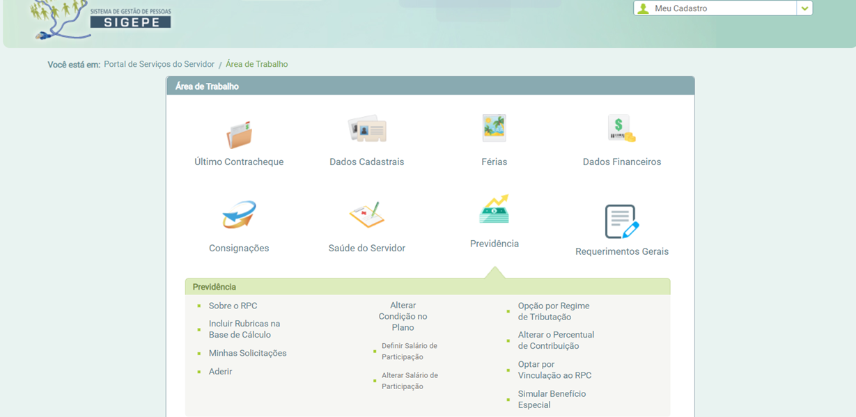
Benefício Especial Simulador e Migração no SIGEPE
ADERIR
MIGRAR
SIMULAR
https://www.funpresp.com.br/migracao-do-rpps-para-o-rpc/migracao-do-rpps-para-o-rpc

Slide 67
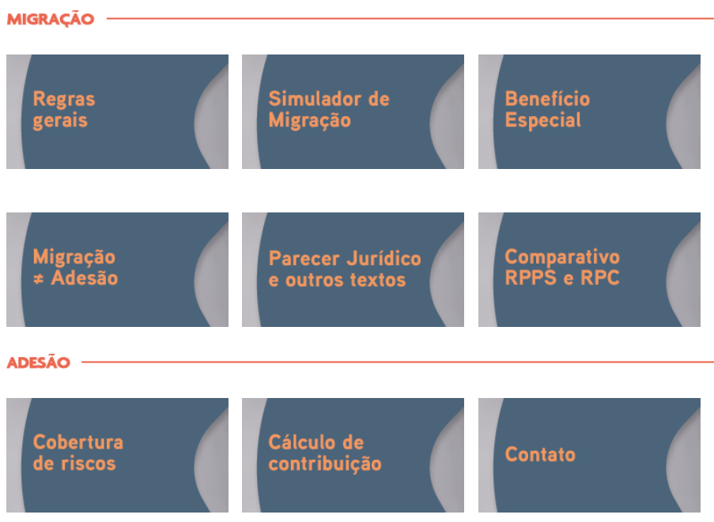
Atendimento
https://www.funpresp.com.br/migracao-do-rpps-para-o-rpc/migracao-do-rpps-para-o-rpc

Slide 68



Migrações Totais (Executivo + Legislativo)
12.174
servidores migraram de regime
66%
7.996
34%
4.178
Tornaram-se participantes
195
Legislativo
3.983
Executivo
1.134
Legislativo
6.862
Executivo
Não aderiram à Funpresp-Exe
Perfil (dez/2018)
Estado | 62% DF
2. Tempo de RPPS | 58% acima de 10 anos
Gênero | 71% Homens
Faixa Etária | 87% até 44 anos
5. Faixa de Renda | 84% acima R$ 14 mil/mês
6. Patrocinador | 51% MF; AGU; BACEN
7. Carreira | 50% Auditores; Procuradores; Analistas Bacen
🏢
Fonte: SGP/MP; Bacen.
Elaboração: Funpresp-Exe
Obs. Posição em 10 de dezembro de 2018.
Obs. 2. Dados preliminares sujeitos a alteração
Notes:
Bacen = 406 participantes e 249 não participantes
Câmara = 378 participantes e 75 não participantes
TCU = 420 participantes e 50 não participantes
Senado = 336 participantes e 70 não participantes

Slide 69
Migrações 3ª Janela (antes PEC nº 6/2019)
593
servidores migraram de regime
51%
302
49%
291
Tornaram-se participantes
Não aderiram à Funpresp-Exe
Perfil (13/02/2019)
Estado | 47% DF
2. Tempo de RPPS | 63% acima de 10 anos
Gênero | 68% Homens
Faixa Etária | 82% até 44 anos
5. Faixa de Renda | 70% acima R$ 14 mil/mês
6. Patrocinador | 28% MF; 7%MAPA; 6% AGU, 5% INSS
7. Carreira | 9% Auditores da Receita; 7% Professores Magistério Superior; e 6% Auditor Fiscal Agropecuário.
🏢
Fonte: SGP/MP; Bacen.
Elaboração: Funpresp-Exe
Obs. 1. Considera apenas migrações a partir de agosto/2018
Obs. 2. Dados preliminares sujeitos a alteração
Notes:
Bacen = 406 participantes e 249 não participantes
Câmara = 378 participantes e 75 não participantes
TCU = 420 participantes e 50 não participantes
Senado = 336 participantes e 70 não participantes

Slide 70
Artigos s/Mudança do Regime Previdenciário
Funpresp: PARECER JURÍDICO + FAQ + Simulador – https://www.funpresp.com.br/portal/?page_id=10526
MPDG: PARECER n. 00601/2018/GCG/CGJOE/CONJUR-MP/CGU/AGU, 30MAIO2018
Solução de Consulta COSIT/RFB nº 42 de 14fev2019: não incidência CPSS s/Benefício Especial
Parecer Jurídico s/Benefício Especial nº 00093/2018/DECOR/CGU/AGU, de 19dez2018
DIAP: Previdência Complementar: o dilema dos servidores http://www.assprevisite.com.br/ClippingPrimeiraHora372167.html (29jul2017)
DIAP: Servidor: Previdência complementar, prazo de migração acaba em julho. http://www.diap.org.br/index.php/noticias/agencia-diap/28202-previdencia-complementar-prazo-de-migracao-acaba-em-julho (12jun2018)
Servidor federal deve ou não migrar para o modelo Funpresp? Artigo de Adacir Reis, 15jun2018. https://www.conjur.com.br/2018-jun-15/adacir-reis-servidor-federal-migrar-modelo-funpresp
ANAFE/Escritório Santos Bevilacqua Advogados: ESTUDO SOBRE A OPÇÃO DE MIGRAÇÃO DE REGIME PREVIDENCIÁRIO APLICÁVEL AOS SERVIDORES PÚBLICOS FEDERAIS EMPOSSADOS ANTES DE 4 DE FEVEREIRO DE 2013 – http://anafenacional.org.br/wp-content/uploads/2018/02/ANAFE-ESTUDO-PREV-SERV-P%C3%9ABLICO-Funpresp.pdf
Funpresp: vale a pena migrar? - https://educandoseubolso.blog.br/2017/10/02/funpresp-vale-pena-migrar/
Migração para o RPC: considerações – autor Bruno Marques Ribeiro (auditor RFB, 2017)
A aposentadoria pública: possibilidades de proteção individual contra riscos futuros – autor Emmerson Gazda (juiz federal em Jaraguá do Sul, 28.03.2017)
TSP/USA (ver https://fas.org/sgp/crs/misc/98-810.pdf: P.L. 99-335/1987 e P.L. 105-61/1997), na primeira vez (jul-dez/1987) a taxa de migração foi de 5% dos filiados do CSRS para o FERS, e da segunda vez (jul-dez/1998) a taxa de migração foi de apenas 2%.
SINPROFAZ: http://www.sinprofaz.org.br/publicacoes/ : A PREVIDÊNCIA COMPLEMENTAR DO SERVIDOR PÚBLICO: VANTAGENS E DESVANTAGENS À LUZ DAS RECENTES REFORMAS CONSTITUCIONAIS
FERREIRA, G. G. Condições atuariais para a construção do fundo previdenciário federal – Funpresp. 2008. Dissertação (Mestrado) – Faculdade de Economia, Administração e Contabilidade, Universidade de São Paulo, São Paulo, 2008. 85 p.
UNAFISCO: http://unafisconacional.org.br/default.aspx?section=13&articleId=6822 PARECER JURÍDICO de Gilson Dipp, 21fev2018
SINAIT: Nota Técnica 01/2018 – FARAG ADVOGADOS ASSOCIADOS, 26/fev/2018
Previdência complementar do servidor público: por que as aves migram? https://www.metropoles.com/ponto-de-vista/previdencia-complementar-do-servidor-publico-por-que-as-aves-migram
ANFFA Sindical: A PREVIDÊNCIA COMPLEMENTAR DO SERVIDOR PÚBLICO E OS AUDITORES FISCAIS FEDERAIS AGROPECUÁRIOS, Luiz Alberto dos Santos, março/2018
LIVRO: Regime de previdência: é hora de migrar?: O guia definitivo para o servidor público federal sobre vantagens e desvantagens da migração para o regime de previdência complementar https://www.amazon.com.br/dp/B07B3R3PMH (eBook R$ 24,90) Autor: Rodrigo Tenório/ANPR
ANPR: http://www.anpr.org.br/planejeseufuturo/ (02 textos)
Estudo do cálculo do benefício especial previsto na Lei 12.618 de 2004 pela administração do MPF – autor Rodrigo Antonio Tenório Correia da Silva (Diretor de Assuntos Jurídicos da Associação Nacional dos Procuradores da República)
Reflexões e análises para embasar decisão sobre o caminho a seguir com relação ao regime de aposentadoria – autor Anderson Lodetti de Oliveira (ANPR)

Slide 71
Migração: Pontos de Destaque

Slide 72
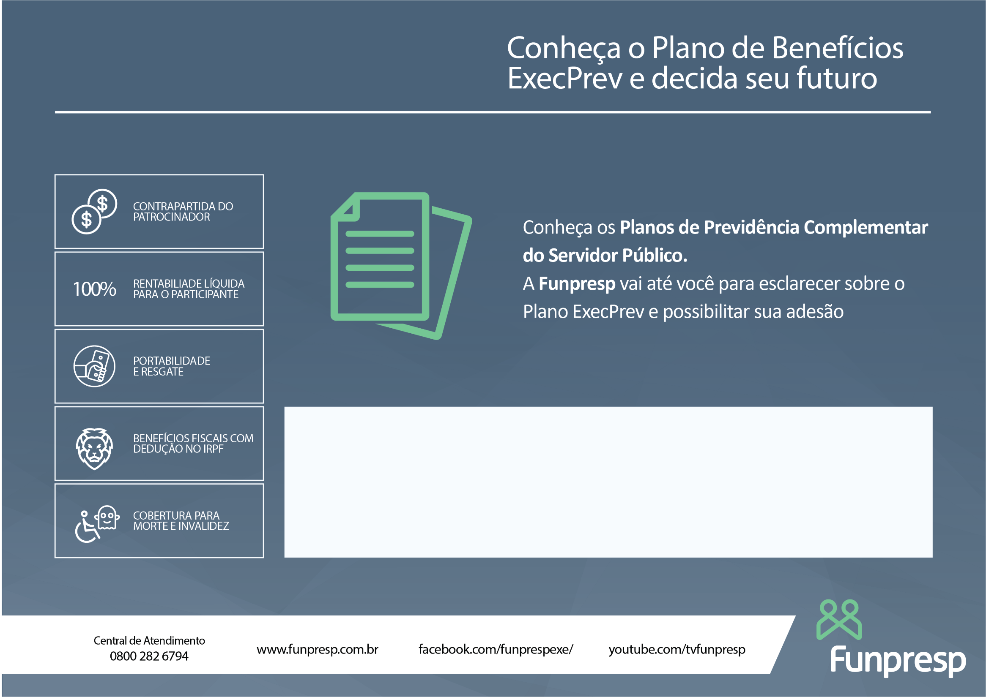
João Luiz Medeiros
Gerente de Planejamento e Riscos

Slide 73

SCN Quadra 02 Bloco A salas 202 a 204 – Ed.Corporate Financial Center
CEP 70712-900 – Brasília/DF / Fones: (61) 2020-9991/9992
CallCenter: 0800-282-6794 (2ª a 6ª Feira, de 08 às 19hs)

